Slide 1
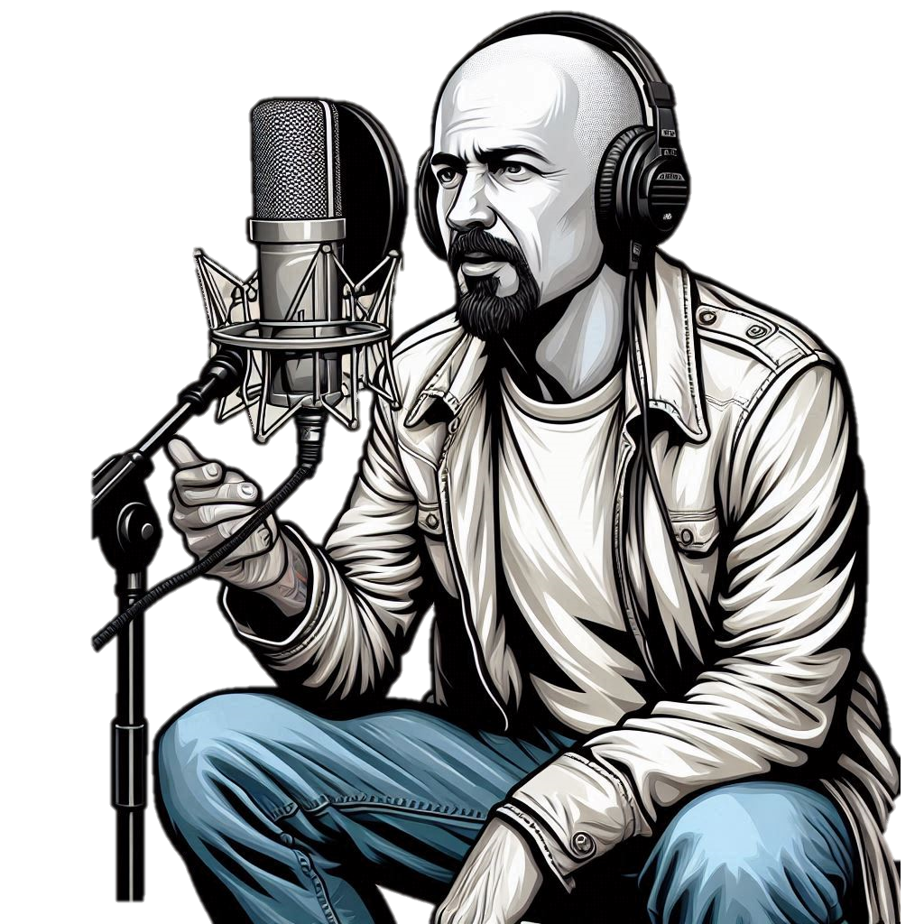
Podcast
PONTO E VÍRGULA

